Slide 1
Молодец в кафтане, а
девица в сарафане.
Notes:
Русский народный костюм - хранитель истории.
- Сегодня мы отправимся с вами в историю русской одежды. А встречает нас девица - красавица!

Slide 2
Нам, россиянам, русского костюма Историю полезно очень знать! Костюм о людях призовет подумать, О быте, нравах может рассказать.
Notes:
Нам, россиянам, русского костюма Историю полезно очень знать! Костюм о людях призовет подумать, О быте, нравах может рассказать. В себе не станем мы растить невежду, По выставке пройдемся не спеша, Рассмотрим русскую одежду: Не правда ли проста и хороша!
-А где мы с вами можем увидеть русский народный костюм? (в музеях, на выставках, на картинах, в сказках, в фильмах, на народных праздниках)
- Теперь садитесь по удобней. Мы с вами поговорим о старинном русском костюме. Я постараюсь вам о нем рассказать что-то интересное, то, что вы еще не знаете.

Slide 3
Основной одеждой , причем как у мужчин, так и у женщин, считалась рубаха
рубаха
Notes:
- Посмотрите на картинку, что на ней изображено? Как называется эта одежда? (Рубахи.)
- Чем они отличаются? Чем украшены? Какие детали украшены вышивкой? (длинная и короткая – женская и мужская)
Основной одеждой, причем как у мужчин, так и у женщин, считалась рубаха. Мужские рубахи всегда шили свободного покроя. Рубаха доходила до колен и имела у ворота разрез – либо посредине груди, либо сбоку (косоворотка). Воротника у рубахи не было. Носили рубаху с поясом.
Женская рубаха отличалась от мужской длиной, которая доходила до щиколотки, они шились из льняных тканей и украшались вышивкой. Носили рубаху с нешироким поясом.

Slide 4
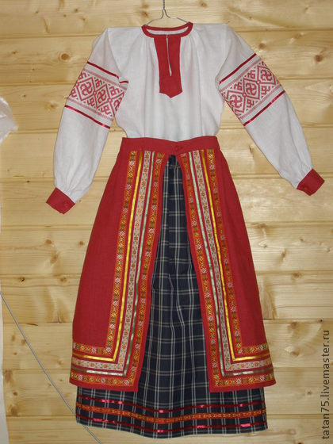
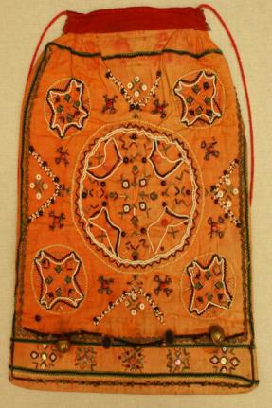
Что же носили с рубахой ?
Notes:
. -А что же носили с рубахой?
Поверх рубахи замужние женщины обычно надевали Понёву – юбку не сшитую, а запахнутую вокруг фигуры и закрепленную вокруг талии шнуром – гашником. Понёва самая древняя деталь женского гардероба. Поверх понёвы повязывали передник, важную часть женского костюма. - Как вы думаете, почему он так называется? (надевается спереди)

Slide 5
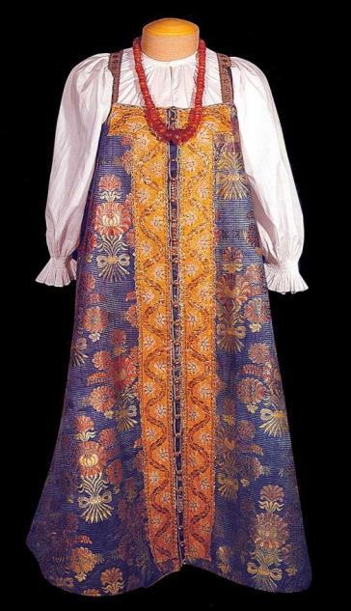
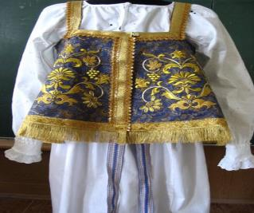
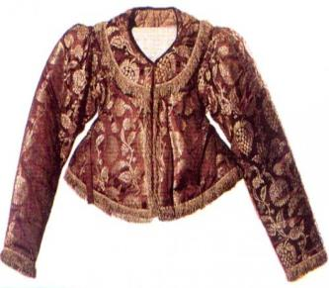
Notes:
А вот красивый и удобный наряд – сарафан. Его носили и молодые девушки, и замужние женщины. Сарафан распашная, широкая длинная одежда без рукавов, на лямках. Сарафаны шили из разных тканей, украшали вышивкой и тесьмой. Сверху на сарафан надевалась душегрея – короткая, чуть ниже талии одежда с рукавами или без рукавов на лямках. Спереди душегрея застегивалась на пуговицу. Летняя более длинная, на зиму шили утепленную ои более кроткую.

Slide 6
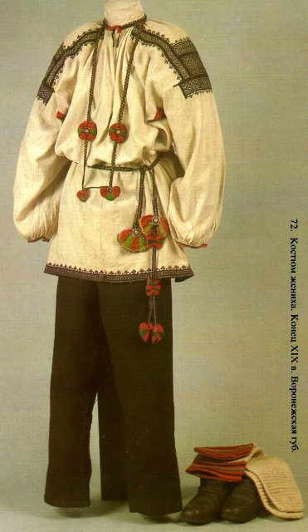
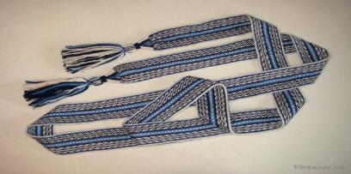
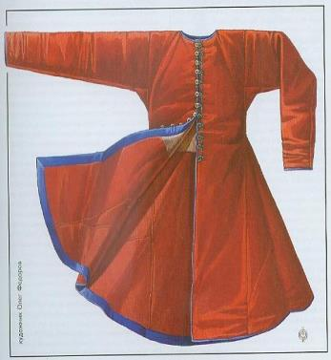
Notes:
А что же носили мужчины? Давайте посмотрим.
Обязательной частью одежды русских мужчин служили порты – неширокие, длинные штаны, суживающиеся к низу и доходящие до щиколоток.
- Для чего нужен был пояс? Пояс был обязательной частью костюма. Он оберегал хозяина, к нему подвешивались нож, ложка, гребень и специальная сумка, заменявшая карманы.
Поверх рубахи обычно надевали зипун. Зипун застегивался на пуговицы. Он доходил до колен, имел длинные узкие рукава. У зипуна не было воротника.

Slide 7
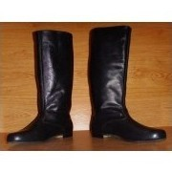
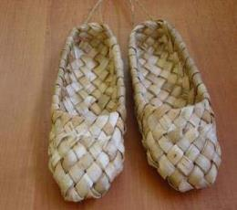
Два сапога- пара
сапоги
лапти
Notes:
Два сапога - пора и оба на левую ногу. В те времена сапоги шились одинаковыми на обе наги и приобретали нужную форму только когда их разнашивали.
-Какая еще обувь вам знакома? (лапти, валенки)” В дорогу идти - пять пар плети”. - говорили в народе, носились лапти очень не долго. Почему?

Slide 8
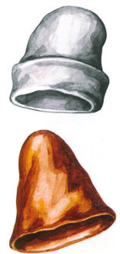
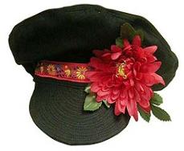
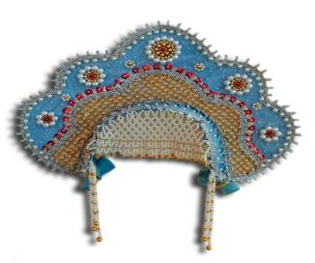
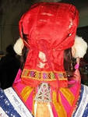
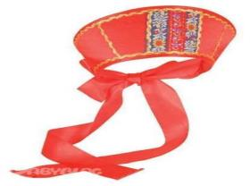
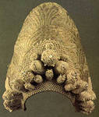
Головные уборы
Notes:
Сижу верхом, не знаю на ком, знакомца встречу – соскочу, привечу! О чем эта загадка? Эта шапка называется колпак с отворотами и без. Шапку носили мужчины и при встрече, было принято снимать головной убор. А как называется фуражка с козырьком? (картуз)
- Что вы можете рассказать о женском головном уборе? Во внешнем облике русской женщины велика была роль головного убора. Поскольку девушке позволялось появляться на людях с непокрытой головой, с волосами либо распущенными, либо заплетенными в косу, форма ее головного убора предполагала оставлять волосы открытыми. Голова же замужней женщины должна была быть покрыта даже дома. Девушки носили кокошник, венчик, замужние женщины - кокошник, кичку, сороку.

Slide 9
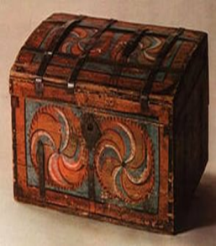
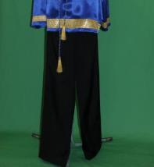
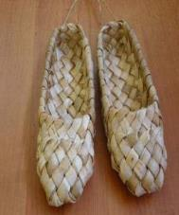
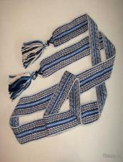
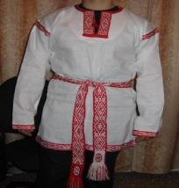
Отгадайте загадки старого бабушкиного сундучка
Из лыка свито
Дырявое корыто
Дуйся не дуйся, а
Через голову суйся
По дороге шёл,
Две дороги нашёл,
по обеим пошёл
Надену-ободом сведет,
Сниму-змеёю упадет.
Notes:
Отгадайте загадки старого бабушкиного сундучка!
-Из лыка свито
Дырявое корыто (лапти)
-Дуйся не дуйся, а
Через голову суйся (рубаха)
- По дороге шёл,
Две дороги нашёл,
по обеим пошёл (порты)
- Надену - ободом сведет,
Сниму - змеёю упадет. (пояс)

Slide 10
Чем похожи и чем отличаются ?
Notes:
- Давайте сравним рубаху с рубашкой.

Slide 11
Чем похожи и чем отличаются сарафаны?
Notes:
Народный сарафан и современный.

Slide 12
Давайте мы невеждами не будем ! Историю костюма не забудем !

